Slide 1
vue

Slide 2
搭建服务
vue-cli安装
1、 cnpm i vue-cli -g
全局安装vue-cli
2、初始化 webpack
vue init webpack demo1
清空命令行： clear
查看文件夹内容： ls
3、cd 文件夹， 进入文件夹
4、npm rn dev

Slide 3
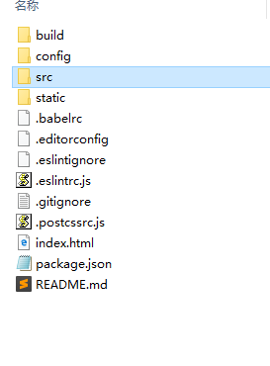
搭建服务
build： 是webpack配置文件夹
config: 打包的配置文件夹
src； 项目开发的源码
main.js 入口js
app.vue 入口组件
router: 路由
static 存放静态图片的
.babelrc: es6 编译插件的配置，
gitignore: git 在提交时忽略的内容。
index.html 单页面入口
readme 描述文件
webpack.config webpack的配置文件

Slide 4
搭建服务
package.json 基础配置文件
dependencies: 生产依赖
devDependencies: 开发依赖
build文件夹中的 文件
check-versions.js: 检查版本的，
chalk是版本显示的提示信息的颜色设置
semver： 版本检查工具
build.js 主要作用是设置生产打包的，基本不用修改。

Slide 5
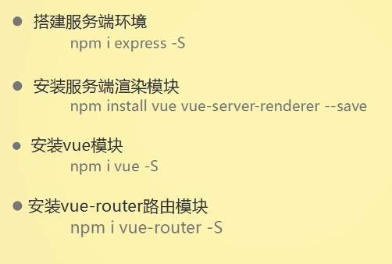
搭建服务

Slide 6
vue调接口，数据请求响应
<div id = "app">
<p style = "font-size:25px;">计数器: {{ counter }}</p>
<button @click = "counter++" style = "font-size:25px;">点我</button>
</div>
<script type = "text/javascript">
var vm = new Vue({
el: '#app',
data: {
counter: 1
}
});
vm.$wat

Slide 7
vue调接口，数据请求响应
ch('counter', function(nval, oval) {
alert('计数器值的变化 :' + oval + ' 变为 ' + nval + '!');
});
setTimeout(
function(){
vm.counter += 20;
},10000
);
</script>

Slide 8
vue调接口，数据请求响应
Vue 不允许在已经创建的实例上动态添加新的根级响应式属性。
Vue 不能检测到对象属性的添加或删除，最好的方式就是在初始化实例前声明根级响应式属性，哪怕只是一个空值。
如果我们需要在运行过程中实现属性的添加或删除，则可以使用全局 Vue，Vue.set 和 Vue.delete 方法。
Vue.set

Slide 9
vue调接口，数据请求响应
Vue.set 方法用于设置对象的属性，它可以解决 Vue 无法检测添加属性的限制，语法格式如下：
Vue.set( target, key, value )
参数说明：
target: 可以是对象或数组
key : 可以是字符串或数字
value: 可以是任何类型

Slide 10
vue调接口，数据请求响应
div id = "app">
<p style = "font-size:25px;">计数器: {{ products.id }}</p>
<button @click = "products.id++" style = "font-size:25px;">点我</button>
</div>
<script type = "text/javascript">
var myproduct = {"id":1, name:"book", "price":"20.00"};
var vm = new Vue({
el: '#app',
data: {
counter: 1,
products: myproduct
}
});

Slide 11
vue调接口，数据请求响应
vm.products.qty = "1";
console.log(vm);
vm.$watch('counter', function(nval, oval) {
alert('计数器值的变化 :' + oval + ' 变为 ' + nval + '!');
});
</script>

Slide 12
vue调接口，数据请求响应
该变量在赋值给了 Vue 实例的 data 对象：
var vm = new Vue({ el: '#app', data: { counter: 1, products: myproduct } });
如果我们想给 myproduct 数组添加一个或多个属性，我们可以在 Vue 实例创建后使用以下代码：

Slide 13
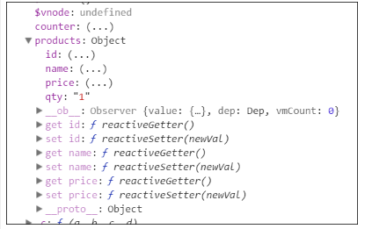
vue调接口，数据请求响应
vm.products.qty = "1";

Slide 14
vue调接口，数据请求响应
在产品中添加了数量属性 qty，但是 get/set 方法只可用于 id，name 和 price 属性，却不能在 qty 属性中使用。
我们不能通过添加 Vue 对象来实现响应。 Vue 主要在开始时创建所有属性。 如果我们要实现这个功能，可以通过 Vue.set 来实现：

Slide 15
vue调接口，数据请求响应
<div id = "app">
<p style = "font-size:25px;">计数器: {{ products.id }}</p>
<button @click = "products.id++" style = "font-size:25px;">点我</button>
</div>

Slide 16
vue调接口，数据请求响应
<script type = "text/javascript">
var myproduct = {"id":1, name:"book", "price":"20.00"};
var vm = new Vue({
el: '#app',
data: {
counter: 1,
products: myproduct
}
});

Slide 17
vue调接口，数据请求响应
Vue.set(myproduct, 'qty', 1);
console.log(vm);
vm.$watch('counter', function(nval, oval) {
alert('计数器值的变化 :' + oval + ' 变为 ' + nval + '!');
});
</script>

Slide 18
vue调接口，数据请求响应
Vue.delete
Vue.delete 用于删除动态添加的属性 语法格式：
Vue.delete( target, key )
参数说明：
target: 可以是对象或数组
key : 可以是字符串或数字

Slide 19
vue调接口，数据请求响应
<div id = "app">
<p style = "font-size:25px;">计数器: {{ products.id }}</p>
<button @click = "products.id++" style = "font-size:25px;">点我</button>
</div>

Slide 20
vue调接口，数据请求响应
<script type = "text/javascript">
var myproduct = {"id":1, name:"book", "price":"20.00"};
var vm = new Vue({
el: '#app',
data: {
counter: 1,
products: myproduct
}
});

Slide 21
vue调接口，数据请求响应
Vue.delete(myproduct, 'price');
console.log(vm);
vm.$watch('counter', function(nval, oval) {
alert('计数器值的变化 :' + oval + ' 变为 ' + nval + '!');
});
</script>

Slide 22
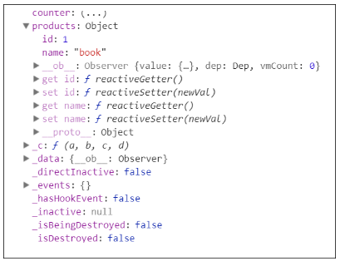
vue调接口，数据请求响应
以上实例中我们使用 Vue.delete 来删除 price 属性。以下是控制台输出结果：

Slide 23
vue调接口，数据请求响应
从上图输出结果中，我们可以看到 price 属性已删除，只剩下了 id 和 name 属性，price 属性的 get/set 方法也已删除。

